Slide 1
Projektovanje i modelovanje
Vežba 6 – izrada aplikacije „škola stranih jezika“ u programskom jeziku c#

Slide 2
Kreiranje aplikacije „Škola stranih jezika“
Profesori, kandidati, kursevi
Unos, pisanje, brisanje ažuriranje tkzv. (eng. CRUD)
Profesori, kandidati, kursevi
Pregled
Profesori, kandidati, kursevi
Izveštaj o položenim kursevima

Slide 3
Podešavanje baze
Projekat radimo uz pomoć ORACLE baze
Neophodno je najpre dodati JDBC drajver
Najbolji način instalacije paketa jeste preko „NuGet managera“ ili ručno
NuGet služi kao interfejs da bi se brže instalirale reference u projekat. Isto tako je moguće kroz njega ažurirati postojeće reference
Desni klik na „References“ u projektu pa na „Manage NuGet Packages“, potom kroz „Browse“ biramo koji paket želimo da instaliramo

Slide 4
Podešavanje baze
Ako želimo ručno da ubacimo referencu, možemo to da uradimo odlaskom na Tools-> Options… -> NuGet Package Manager -> Package sources
Sa desne strane pritiskom dugmeta na „+“ dodajemo lokaciju i ime novog repozitorijuma odakle želimo da uzimamo reference

Slide 5
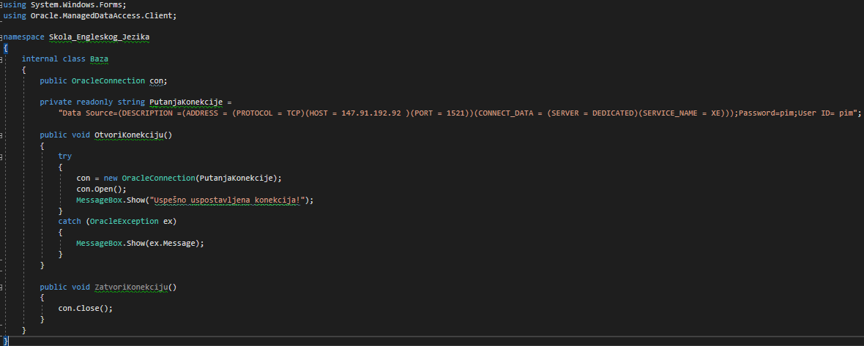
Kreiranje klase za konekciju sa bazom

Slide 6
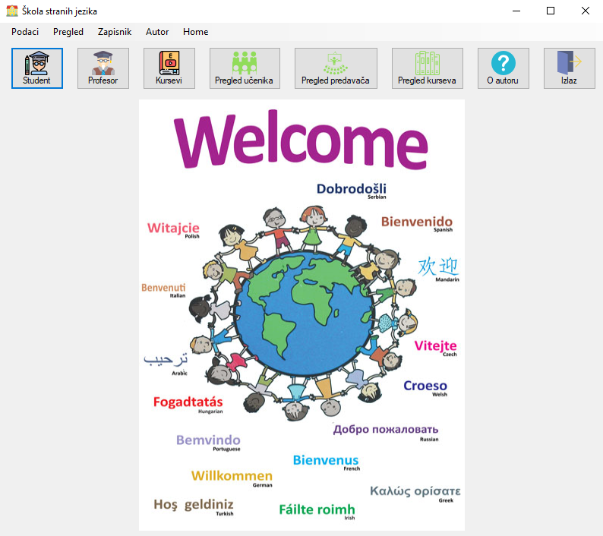
Izgled aplikacije „škola stranih jezika“

Slide 7
Sadržaj GUI aplikacije
Form
Kreiranje „prozora“ aplikacije
Panel
Nešto poput fizičkog pano-a koji koristimo kao kontejner za grupisanje skupa komponenata
MenuStrip
Koristi se da se prikaže traka sa menijima
ToolStripMenuItem
Dodavanje menija, potrebno je dodati 5 menija (Podaci, Pregled, Zapisnik, Autor, Home)

Slide 8
Sadržaj GUI aplikacije
ToolStripMenuItem
Elementi koji se dodaju u ToolStripMenuItem, ukupno treba dodati 10 elemenata
ToolStripMenuItem Podaci – Unos ucenika, Unos kursa i Unos predavaca
ToolStripMenuItem Pregled – Ucenici, Predavaci i Kursevi
ToolStripMenuItem Zapisnik – Unos i Pregled
ToolStripMenuItem Autor – O autoru
ToolStripMenuItem Home - Pocetna

Slide 9
Sadržaj GUI aplikacije
Button
Dugme za unos studenta – Bucenik
Dugme za unos predavača – Bpredavac
Dugme za unos kursa – Bkurs
Dugme za pregled učenika – Bp_ucenik
Dugme za pregled profesora – Bp_predavac
Dugme za pregled kursa – Bp_kurs
Dugme za informacije o autoru – Bautor
Dugme za izlaz - Bizlaz

Slide 10
Event handler
Event – događaj u C# programskom jeziku je način da klasa ili objekat pruži obaveštenje drugim klasama ili objektima da se nešto važno dogodilo
U .Net Framework-u su događaji bazirani na EventHandler delegatu

Slide 11
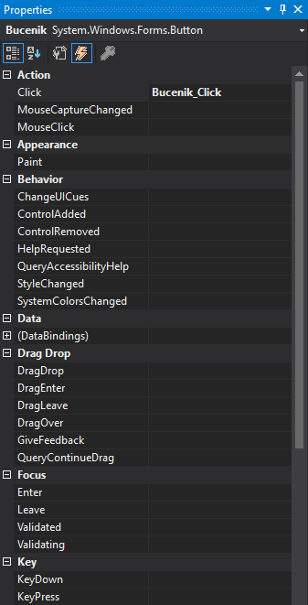
Event handler

Slide 12
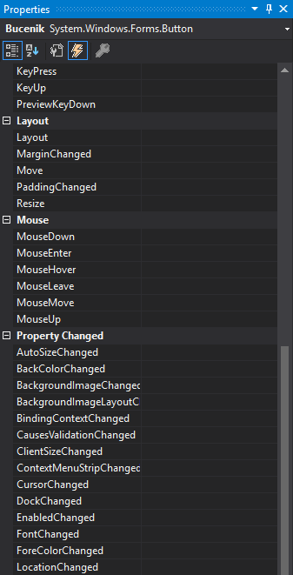
Event handler

Slide 13
Primer Event handler
private void Bucenik_Click(object sender, EventArgs e)
{
//Neki kôd pišemo ovde.
}

Slide 14
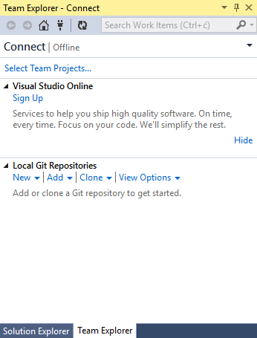
Git u VISUAL STUDIO
Ukoliko nije otvoren, otvoriti „Team explorer“
View -> Team explorer
Github dodatak postoji na novijim verzijama Visual studio-a, počevši od Visual studio 2015
Klikom na „New“ pravimo novo git skladište

Slide 15
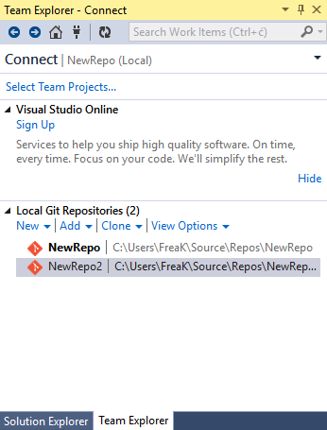
Git u VISUAL STUDIO
Kada se napravi novi GIT biramo ga kao na slici
Možemo napraviti više GIT-a
Dvoklikom na željeni GIT, otvora se sledeći prozor

Slide 16
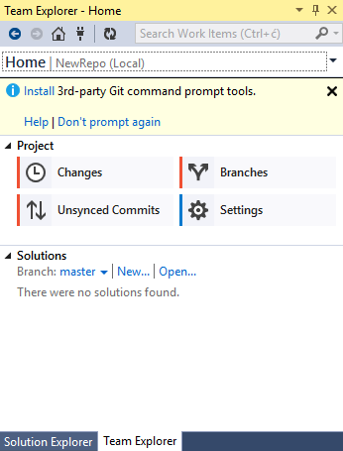
Git u VISUAL STUDIO
Ovde biramo da li hoćemo nove grane da napravimo, vidimo promene, nesinronizovane promene i podešavanja

